Slide 1
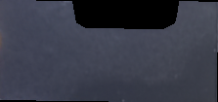
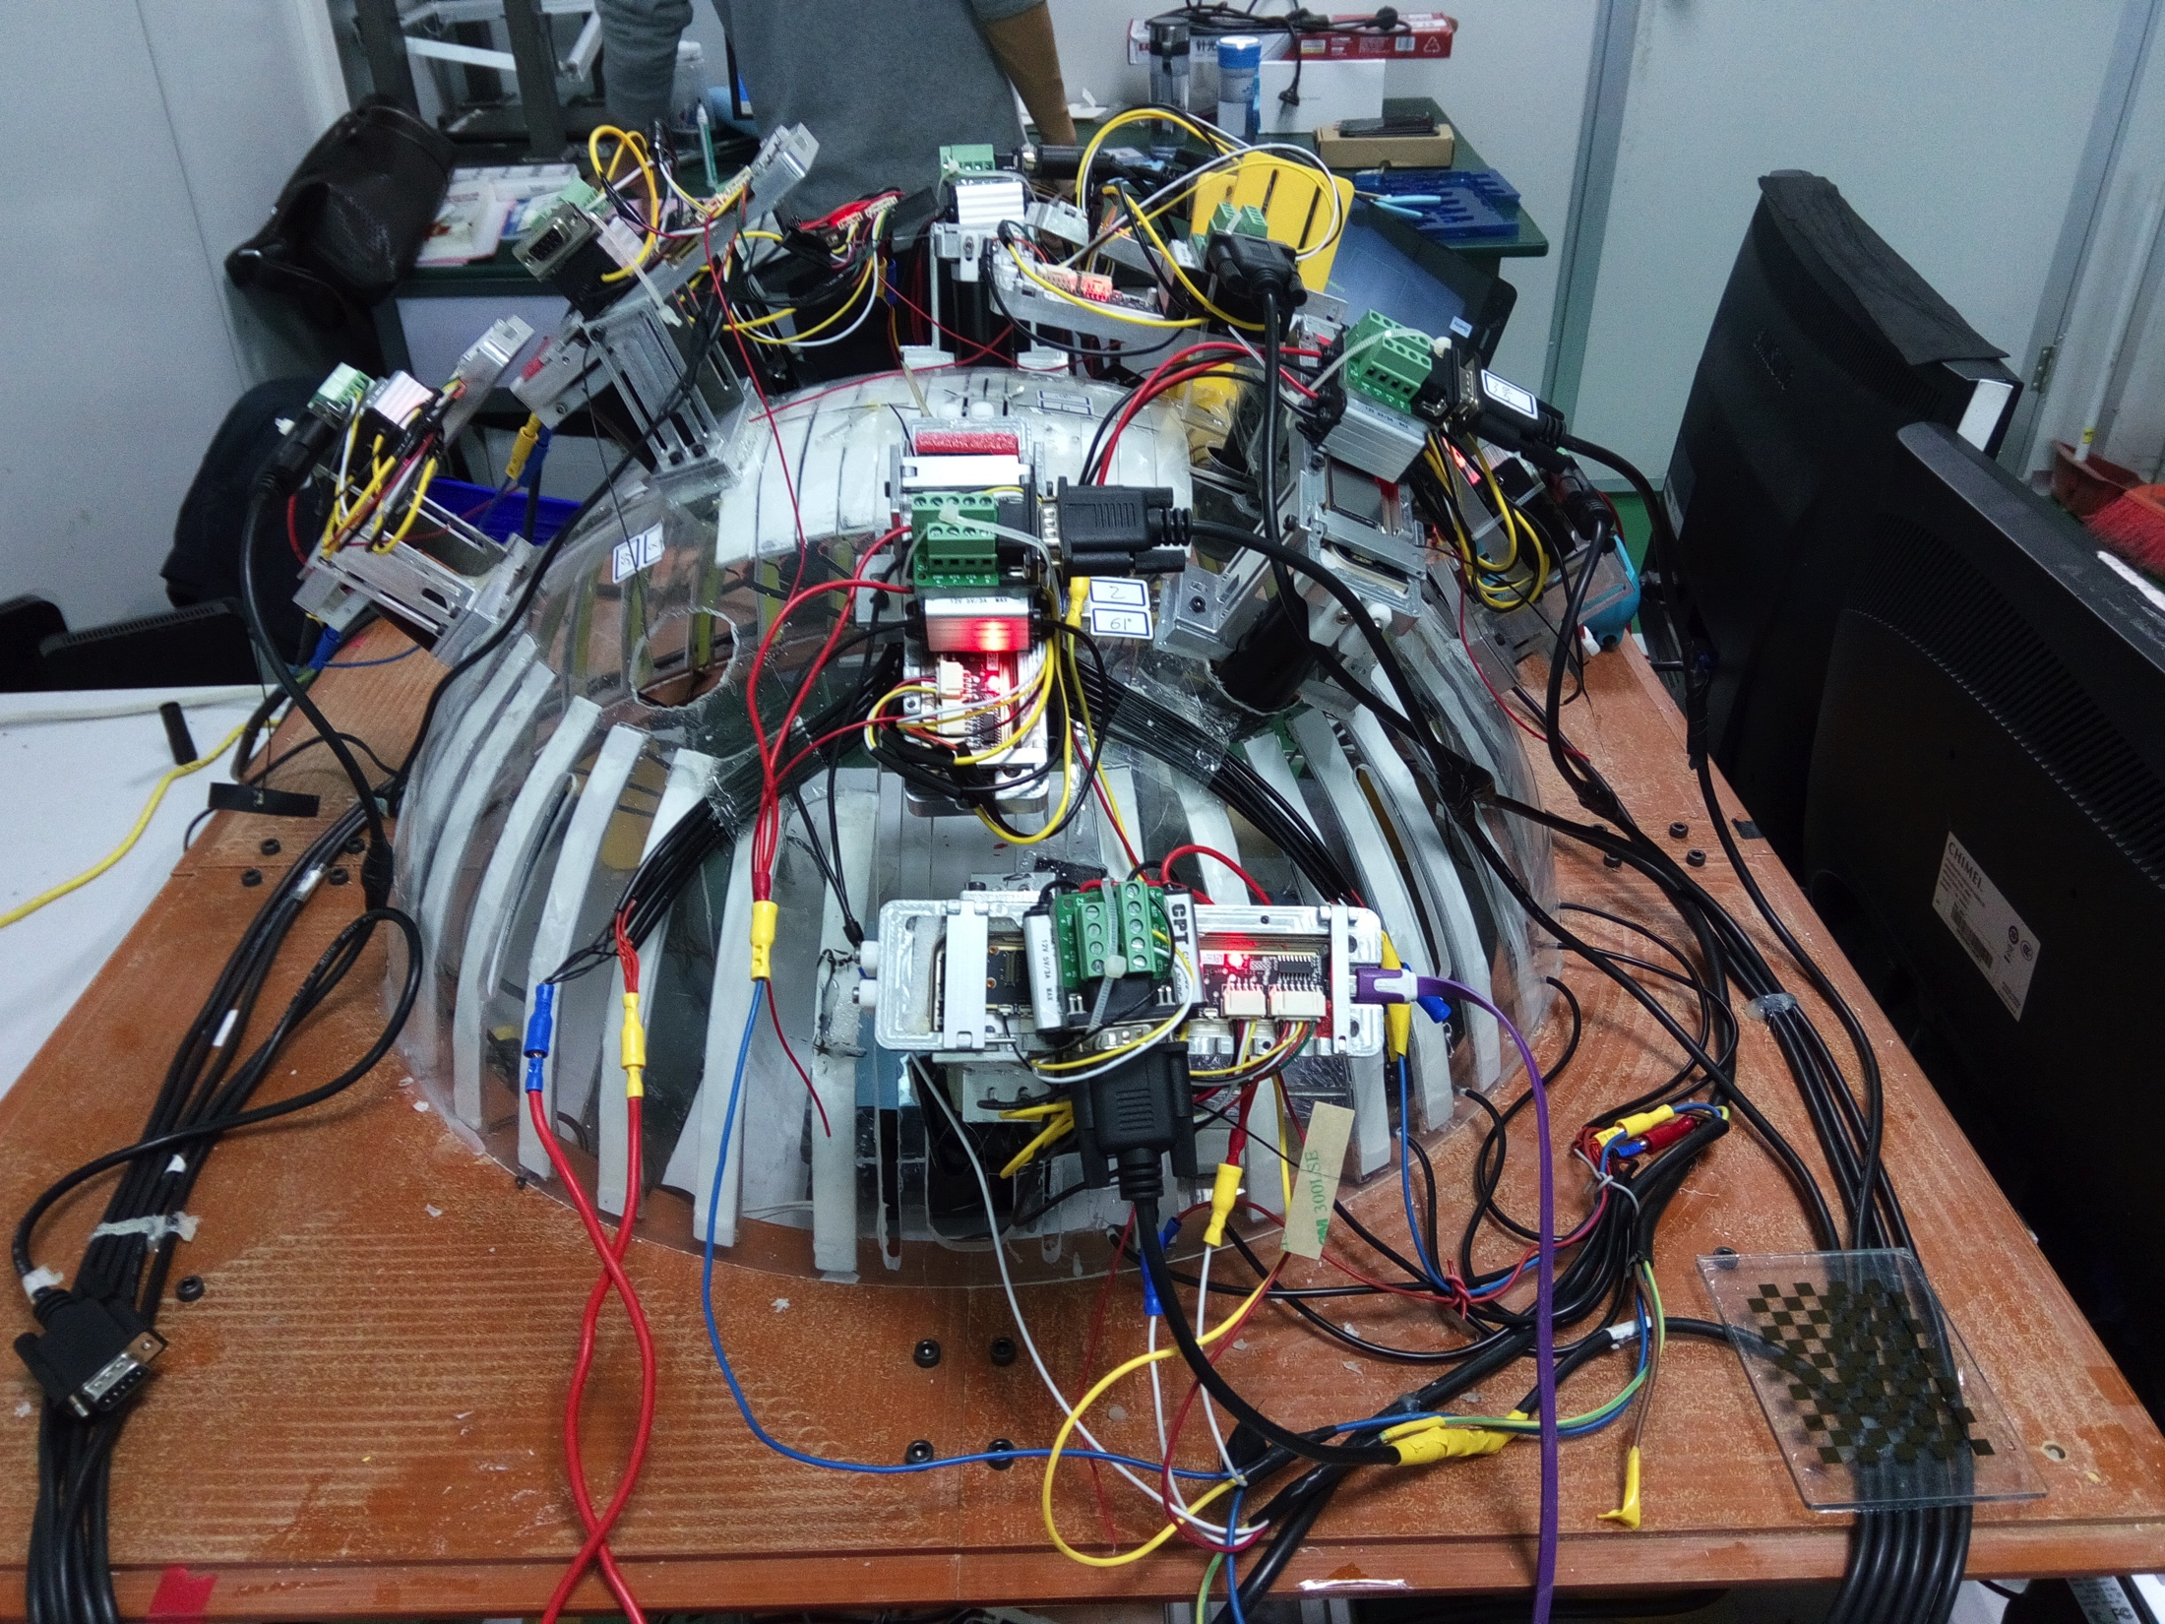
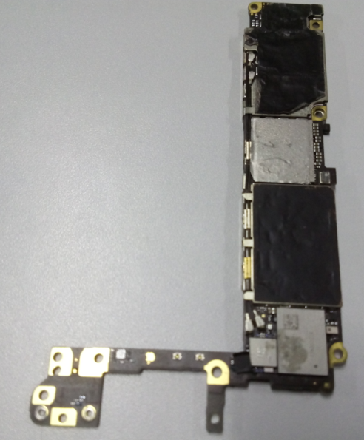
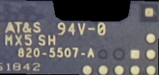
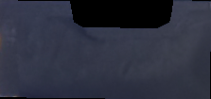
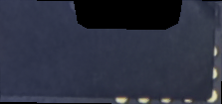
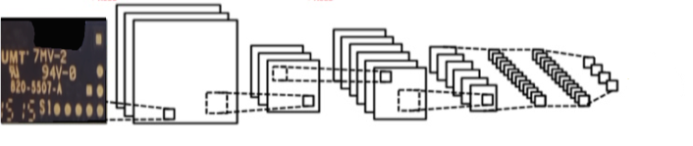
目檢自動化 – 瑕疵定位與分類
圖片擷取
角度修正
瑕疵定位
瑕疵分類
PASS
分類
NG: TP紙未貼
f()
NG: TP紙重複貼
NG: TP紙漏銅
X
y
分類器：Convolutional Neural Network
驗證結果
f()
PASS | PASS | NG 未貼 | NG 重複貼 | NG 漏銅
檢出率 | 100% | 100% | 100% | 100%
照片 數量 | 17 | 81 | 19 | 15
PASS
NG:漏貼
NG2:重複貼
NG3:漏銅

Slide 2
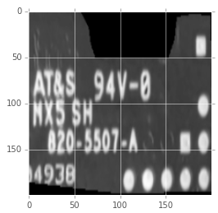
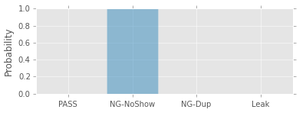
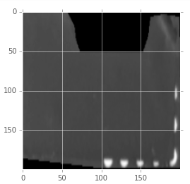
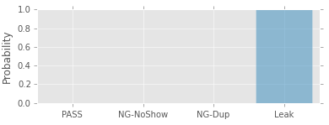
目檢自動化 – 瑕疵分類結果/漏貼,漏銅
NG漏貼測試圖片
NG漏貼的分類結果
NG漏銅的分類結果
NG漏銅測試圖片

Slide 3
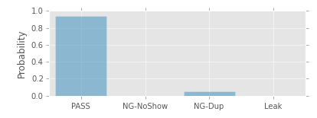
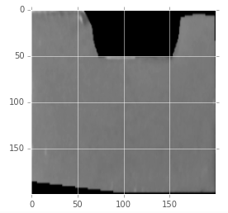
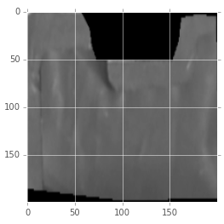
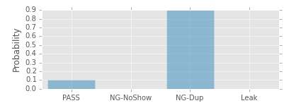
目檢自動化 – 分類瑕疵-正常vs重複貼
PASS測試圖片
PASS的分類結果
NG重複貼測試圖片
NG重複貼的分類結果

Slide 4
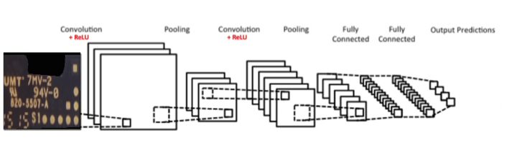
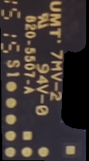
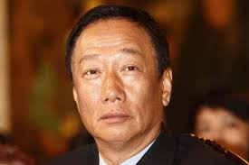
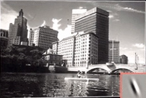
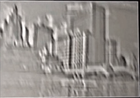

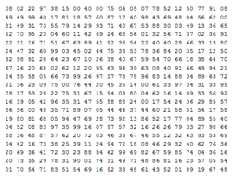
目檢自動化 – 瑕疵分類/建立Convolutional NN
正常
漏貼
重複貼
漏銅
擷取特徵
分類
人類的眼睛
Convolve
Pooling
Terry Guo
電腦的眼睛
Tim
Cook

Slide 5
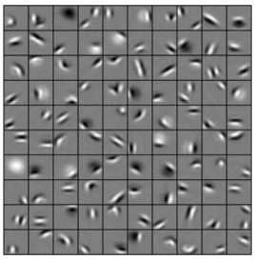
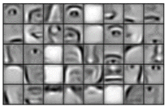
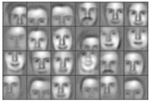
目檢自動化 – 瑕疵分類/建立Convolutional NN

